Slide 1
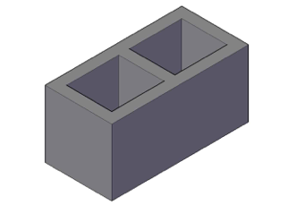
BLOQUE A-19
Elemento de uso domiciliario para fundaciones de estructuras livianas
Altura: 19 [cm]
Ancho: 19 [cm]
Largo: 39 [cm]
Peso aprox: 17 [kg]
Hormigón: 00

Slide 2
BLOQUE A-19
Elemento de uso domiciliario para fundaciones de estructuras livianas
Altura: 19 [cm]
Ancho: 19 [cm]
Largo: 39 [cm]
Peso aprox: 17 [kg]
Hormigón: 00

Slide 3
BLOQUE A-19
Elemento de uso domiciliario para fundaciones de estructuras livianas
Altura: 19 [cm]
Ancho: 19 [cm]
Largo: 39 [cm]
Peso aprox: 17 [kg]
Hormigón: 00

